Slide 1
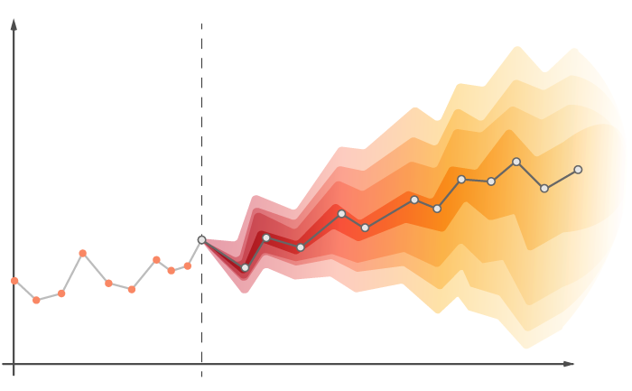

Previsione Serie Storica di Monossido di Carbonio
Lorgna Lorenzo 829776

Slide 2
Preprocessing e Analisi esplorativa
Introduzione
01
02
Conclusioni e Previsioni
Modelli sviluppati
03
04
Contenuti
Obiettivi e descrizione del dataset
Sistemazione feature, Missing values, Divisione in train e test
ARIMA, UCM, MACHINE LEARNING
Conclusioni sul progetto

Slide 3
01
Introduzione

Slide 4
Introduzione
Obiettivo
ARIMA
UCM
MACHINE LEARNING
Il progetto si pone come obiettivo l’implementazione di diversi algoritmi con lo scopo di effettuare una previsione di valori di monossido di carbonio (CO)

Slide 5
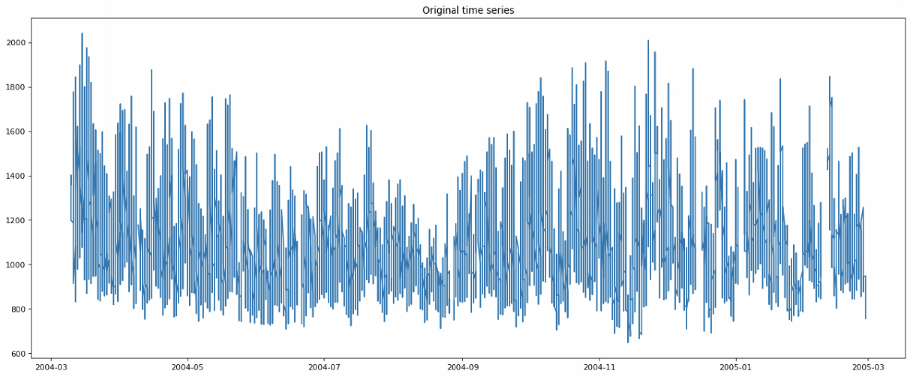
Introduzione
Dataset
Il dataset fornito rappresenta una serie storica univariata relativa a misurazioni orarie di CO. I dati sono organizzati nelle seguenti 3 colonne:
Date
Hour
CO
I dati a disposizione si riferiscono al periodo: 10 marzo 2004 00:00 - 28 febbraio 2005 23:00
L’intento è prevedere il mese di marzo 2005

Slide 6
02
Preprocessing e Analisi esplorativa

Slide 7
Preprocessing
Valori duplicati
Si è verificata la presenza o meno di record duplicati evidenziandone l’assenza
Sono presenti 365 valori mancanti per la feature CO. I valori mancanti sono stati sostituti con una media dei due valori precedenti e i due valori successivi, presi alla medesima ora e giorno della settimana
Valori mancanti
Sistemazione feature
Le due feature Date e Hour sono state accorpate. Sono state generate altre fetaure quali ad esempio: dayofweek, month, year e dayofmonth
Train e Test split
Il dataset è stato diviso in train e test, come mostrato. Si è deciso di considerare come test set febbraio 2005, l’ultimo mese a disposizione (7.9% delle osservazioni). Tutti i dati precedenti per il training del modello (92.1% delle osservazioni)

Slide 8
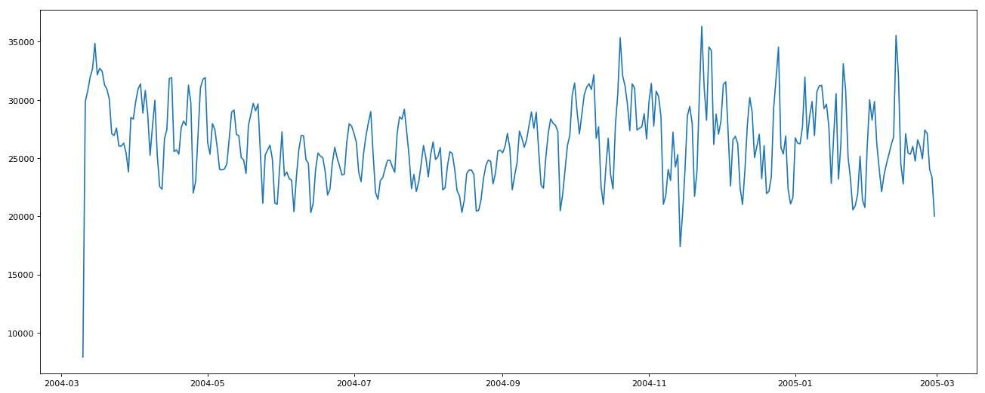
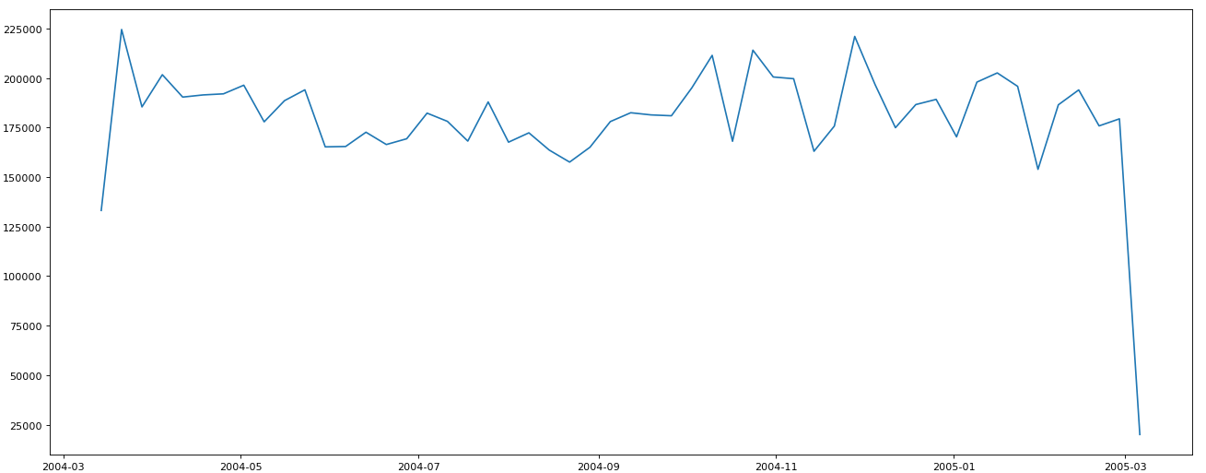
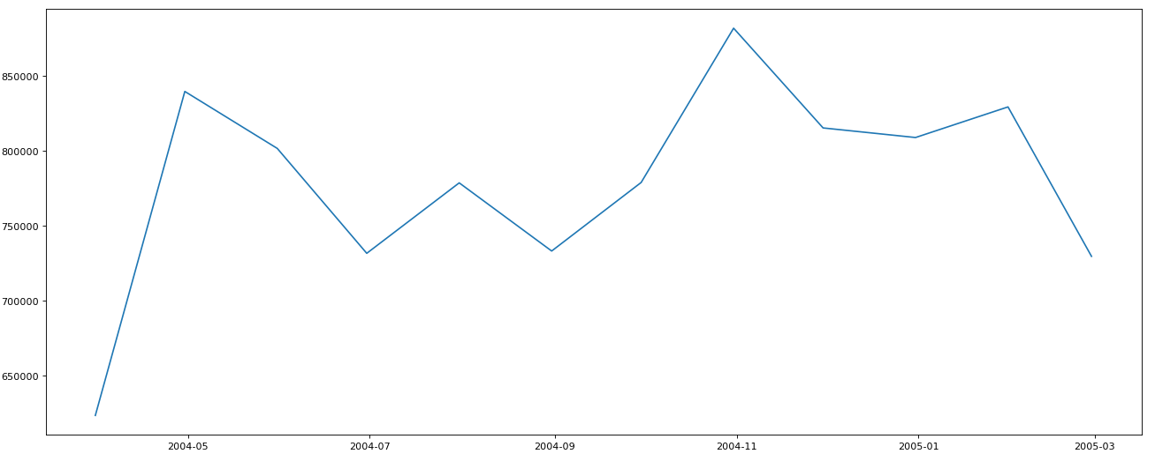
Analisi esplorativa
Livello giornaliero
Livello settimanale
Livello mensile
Assenza di un trend evidente

Slide 9
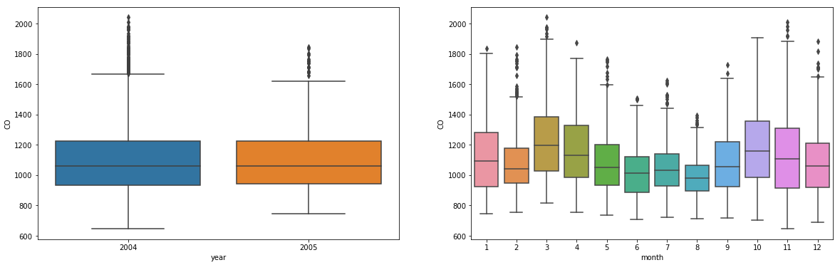
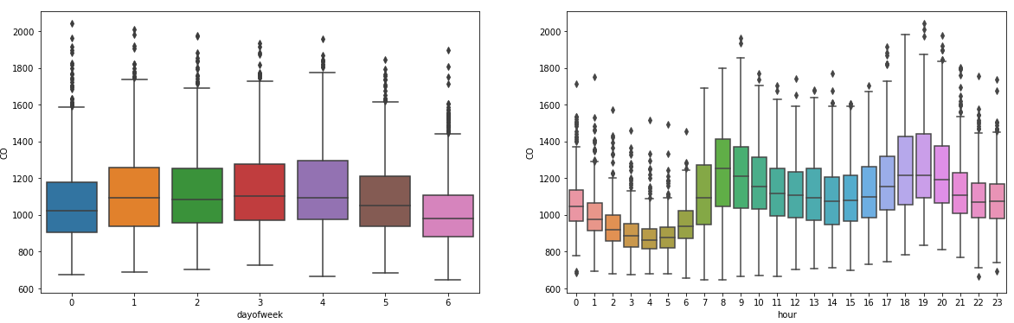
Analisi esplorativa
Distribuzione annuale e mensile
year
month
Distribuzione settimanale e giornaliera
dayofweek
hour

Slide 10
03
Modelli sviluppati

Slide 11
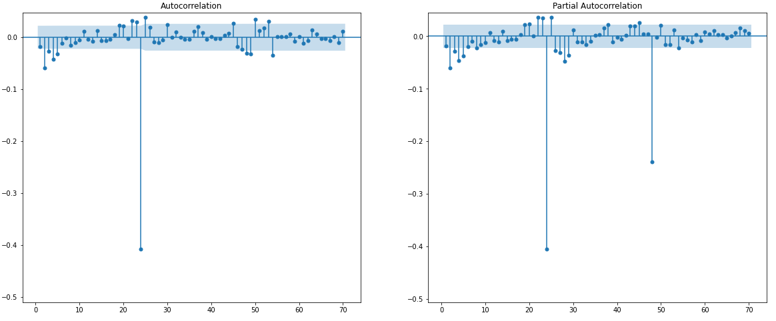
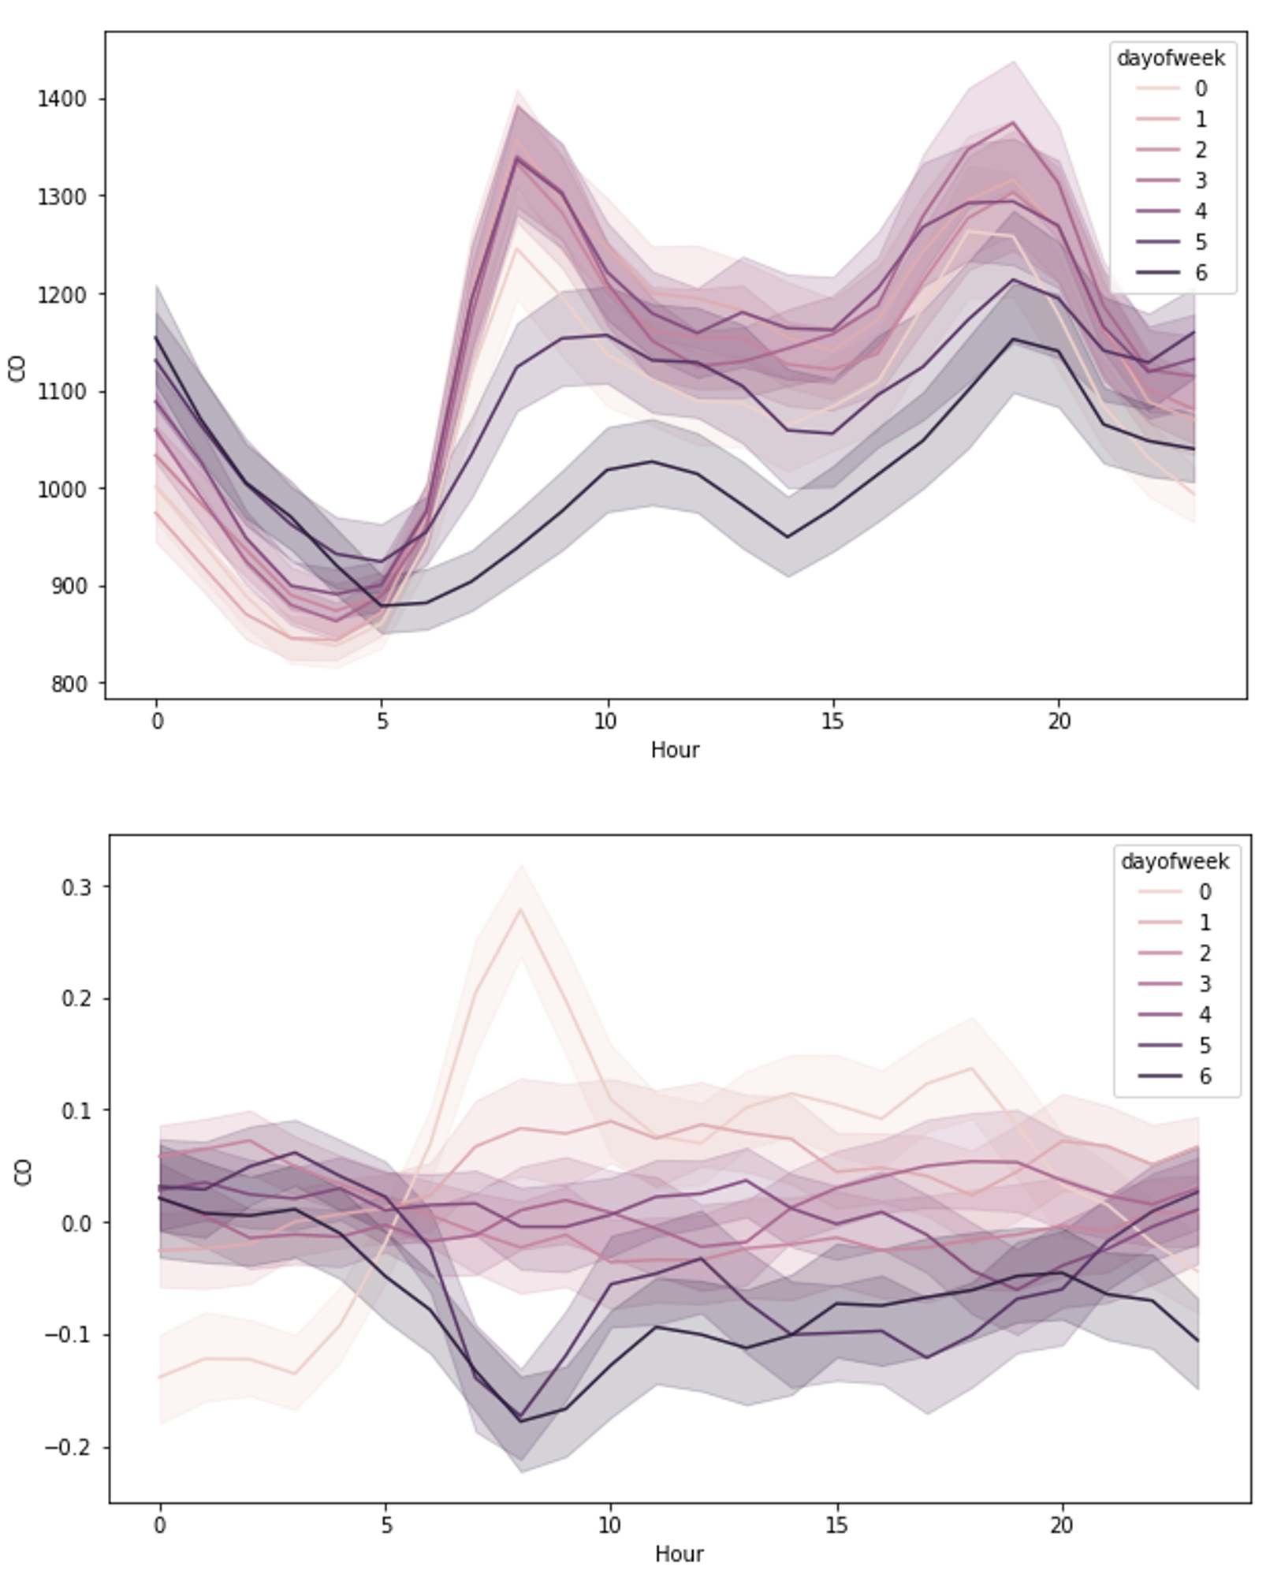
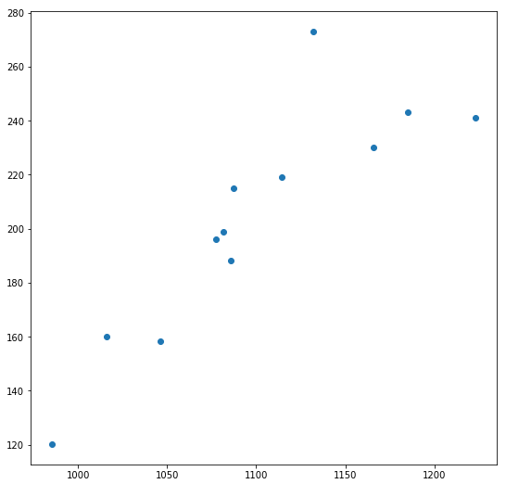
ARIMA
Procedura di Box e Jenkins
verifica della stazionarietà della serie
identificazione del modello ARIMA
stima dei parametri
verifica del modello tramite analisi dei residui
Analisi non stazionarietà in varianza
sd
level
Analisi non stazionarietà in media
Applicazione logaritmo e differenza stagionale
Augmented Dickey-Fuller test
p-value: 0.197302

Slide 12
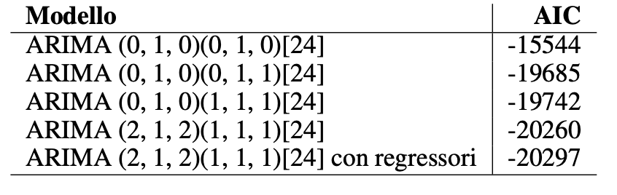
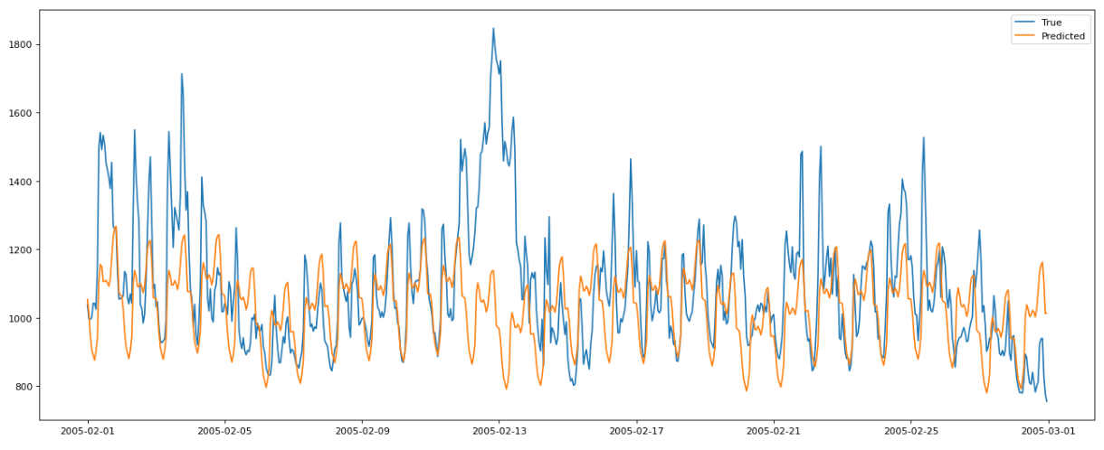
ARIMA
I parametri considerati sono:
p, d, q
P, D, Q
Previsioni sul test con il modello migliore ARIMA (2, 1, 2)(1, 1, 1)[24] con 3 sinusoidi a periodo 168

Slide 13
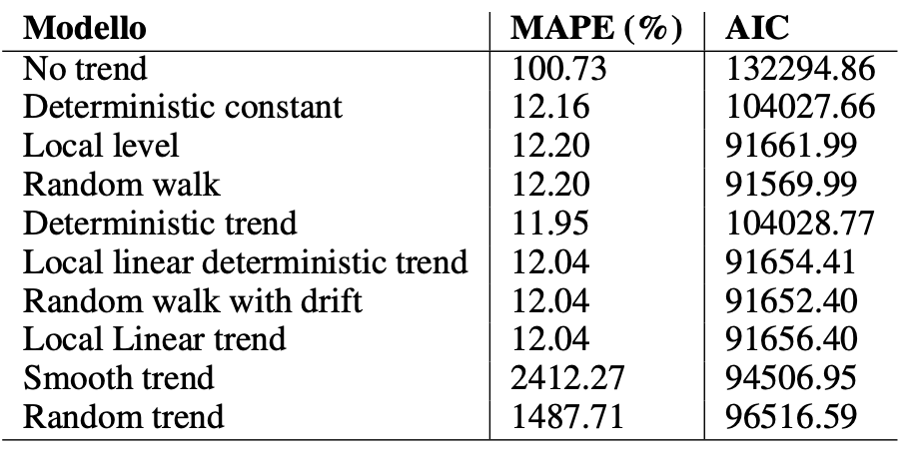
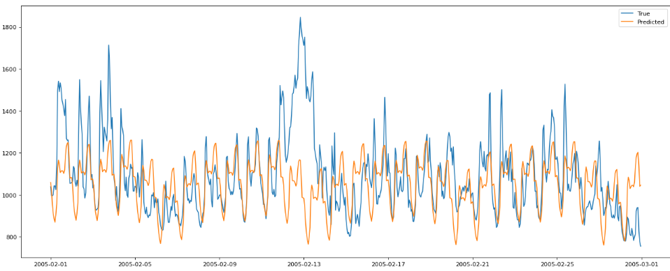
UCM
I parametri considerati sono:
LEVEL
SEASONAL
Previsioni sul test con il modello migliore con componenti:
LEVEL: Random walk with drift
SEASONAL: 3 sinusoidi di periodo 24 e 2 sinusoidi di periodo 168

Slide 14
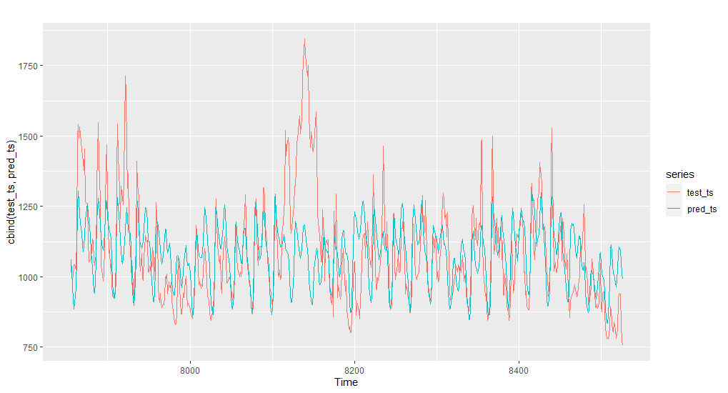
MACHINE LEARNING - KNN
Strategia multi-step multi-output (MIMO)
I parametri considerati sono:
p: numero di valori passati che vengono considerati. Diverse prove con (2,4,6, ... ,36,38,40)
k: numero di sottosequenze simili da prendere in considerazione. Diverse prove con (24*7, 24*14, 24*21)
Previsioni sul test con il modello migliore con parametri:
p: 504
k: 18

Slide 15
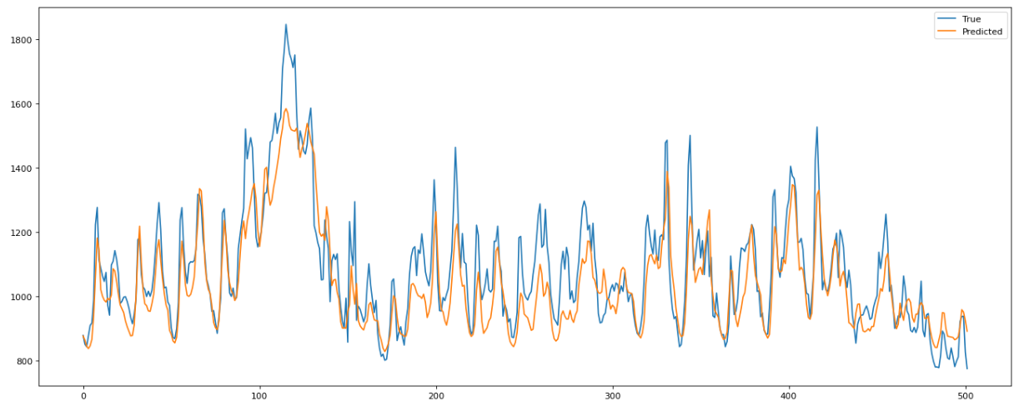
MACHINE LEARNING - LSTM
I parametri considerati sono:
lookback
Numero di layer e numero di neuroni
Numero di epoche
batchsize
Operazioni di preprocessing necessarie:
Normalizzazione dataset
Rigenerazione train test set
Reshape strutture dati
Previsioni sul test con il modello migliore con la seguente architettura:
Layer LSTM da 10 neuroni
LeakyReLU come funzione di attivazione
Layer di Droput con dropout rate di 0.2
Layer LSTM da 5 neuroni
LeakyReLU come funzione di attivazione
Layer di output di tipo Dense da 1 neurone
100 epoche, batchsize pari a 32, shuffle=False, Adam optimizer, EarlyStopping

Slide 16
04
Conclusioni e Previsioni

Slide 17
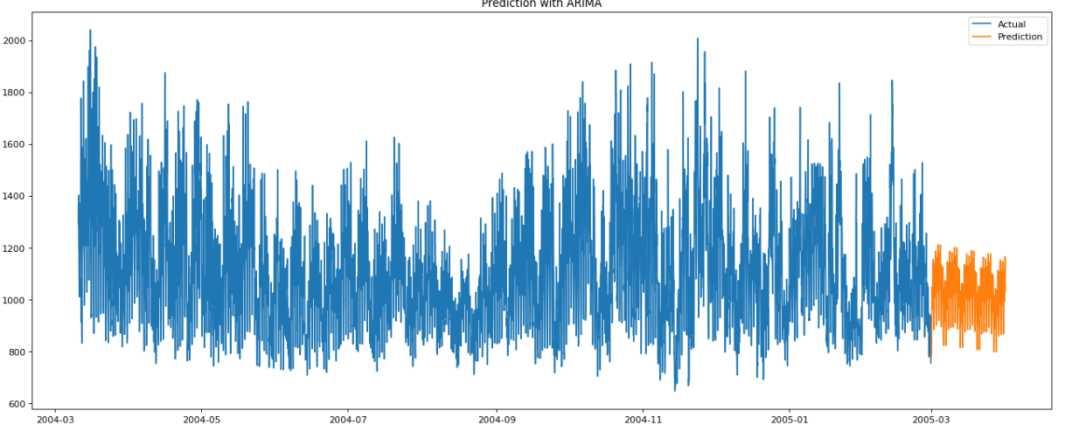

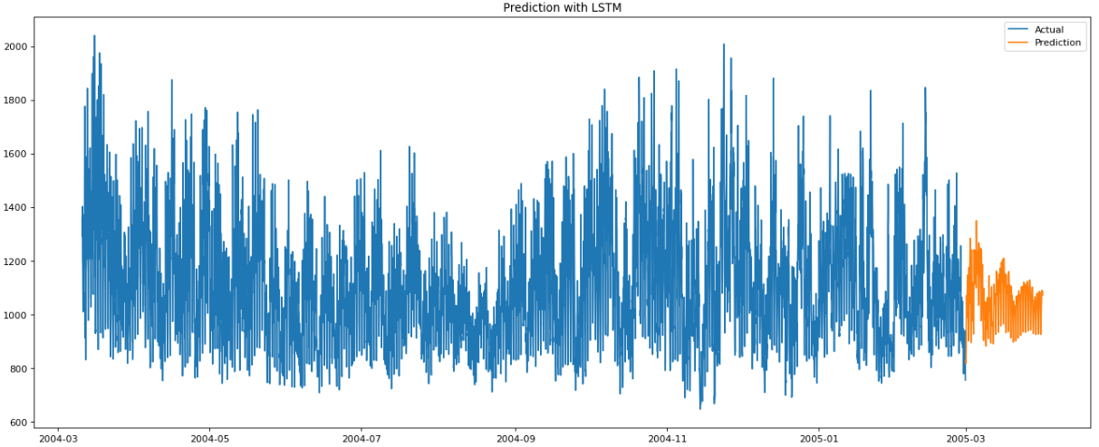
Previsioni
ARIMA
UCM
LSTM
MAPE: 10.62%
MAPE: 11.02%
MAPE: 06.45%
Previsioni marzo 2005

Slide 18
Conclusioni
Conclusioni
Sviluppi futuri
Il miglior modello osservando le performance sul test set in termini di MAPE è stato ottenuto dalla rete LSTM, della famiglia machine learning. Per quanto riguarda invece i modelli ARIMA e UCM registrano performance molto simili.
Ipotizzando alcuni sviluppi futuri si potrebbe porre una maggiore attenzione alla modellazione della stagionalità per cercare di avere dei risultati migliori e ai parametri delle reti neurali per evitare problemi di overfitting.

Slide 19
Grazie per l’attenzione!

